Slide 1
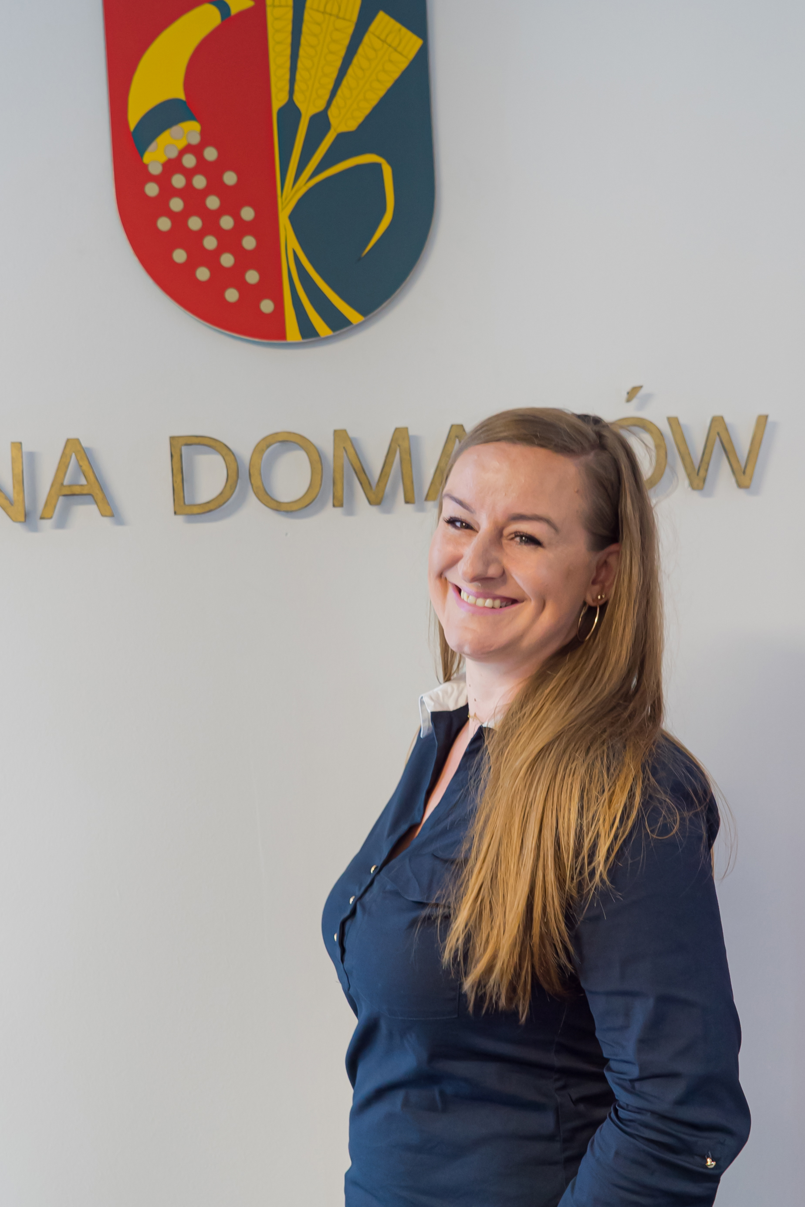
Gminny Ośrodek Pomocy Społecznej w Domaniowie
KIEROWNIK
Katarzyna Buszczak
Notes:
1

Slide 2
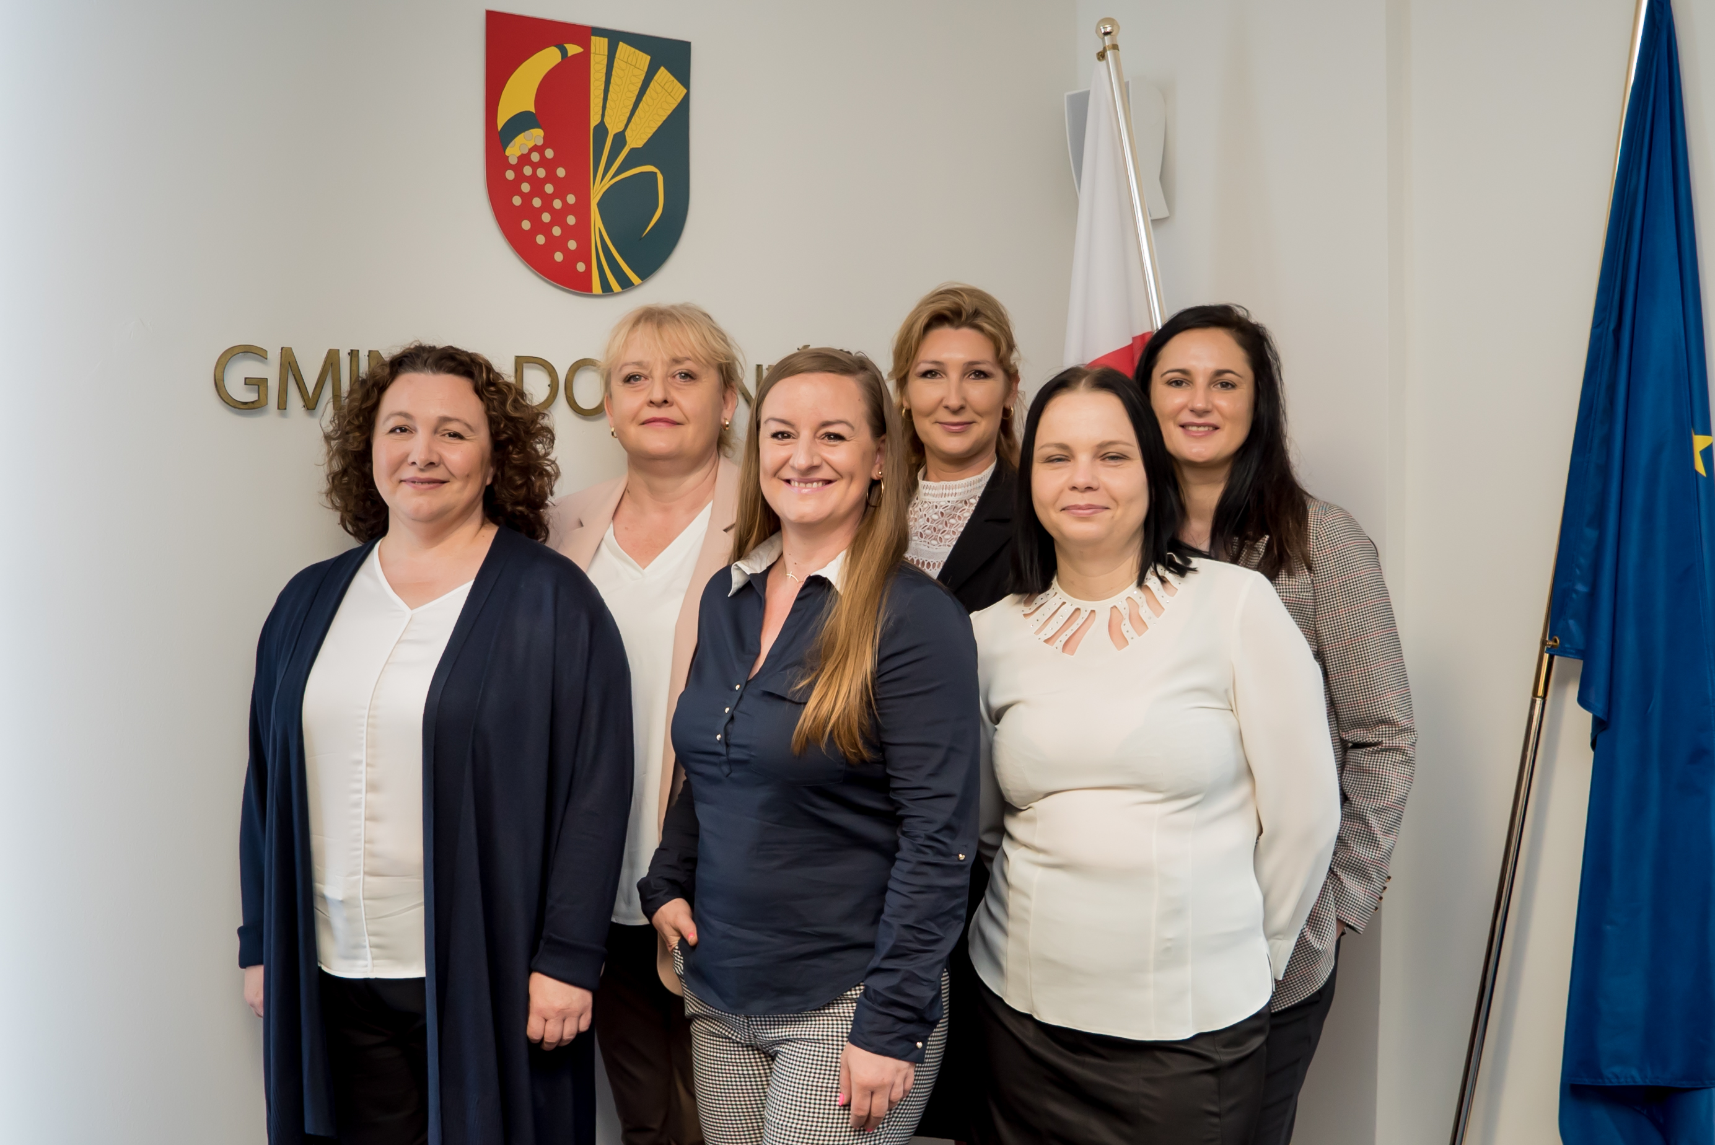
Gminny Ośrodek Pomocy Społecznej w Domaniowie
Pracownicy:
Główna księgowa
Irena Sobkowiak
Starszy inspektor
Małgorzata Fitowska
Starszy pracownik socjalny
Marta Kuś
Specjalista pracy socjalnej
Ewelina Świątek
Notes:
2

Slide 3
Gminny Ośrodek Pomocy Społecznej w Domaniowie
Gminny Ośrodek Pomocy Społecznej w Domaniowie został utworzony w lipcu 1990 roku. Realizuje działania w zakresie: pomocy społecznej, świadczeń rodzinnych, opiekuńczych, świadczeń z funduszu alimentacyjnego, przyznania Karty Dużej Rodziny, świadczeń wychowawczych 500+, przeciwdziałania przemocy w rodzinie, wsparcia rodziny, przyznania zasiłków i stypendiów szkolnych przyznawaniu dodatków mieszkaniowych, oraz innych zadania wynikające z przepisów prawa. Ośrodek prowadzi również dodatkowe działania na rzecz mieszkańców gminy Domaniów.
Budżet Gminnego Ośrodka Pomocy Społecznej z wykonania wydatków w 2021 roku wyniósł
8. 633.389,02 zł
Notes:
3

Slide 4

Klub seniora
W ramach działania Klubu w 2021 roku prowadzono spotkania socjalne, edukacyjne, kulturalne, sportowo-rekreacyjne, a także aktywizacji społecznej i terapii zajęciowej. Działanie Klubu to nie tylko zajęcia z trenerami czy ciekawymi ludźmi, ale również sposób na zaspokojenie wiedzy z zakresu nowości kulinarnych czy aktywnego spędzania czasu wolnego seniorów.
Wiele spotkań organizowano na temat istniejących zagrożeń na tzw. „wnuczka” czy nieuczciwymi praktykami stosowanymi w czasie sprzedaży na prezentacjach handlowych oraz dotyczące bezpieczeństwa transakcji płatniczych.
Notes:
4

Slide 5
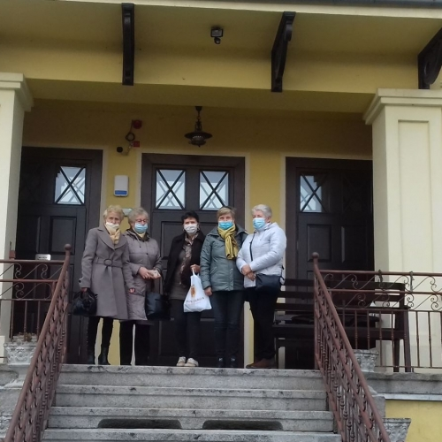
Dni otwarte dla seniorów
Seniorki z Klubu Seniora na wspólnym wyjeździe w ramach dni otwartych Domu Aktywnego Seniora ,,Niezłe Ziółko’’ w Jędrzychowicach poznały nowoczesne połączenie medycyny akademickiej z medycyną komplementarną.
Uczestniczki Klubu mogły skorzystać z dostępnych bezpłatnych usług tj. drenaż limfatyczny, badanie Abi czy masaż brzucha.
Notes:
5

Slide 6
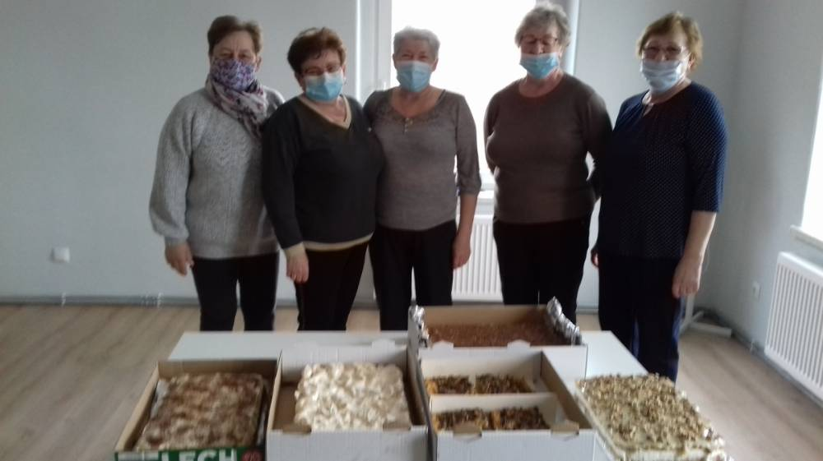
Charytatywnie z dobrego serca
Nasze seniorki z Klubu Senior + w Domaniowie przyłączyły się do zbiórki ciast na kiermasz charytatywny dla chorującej na białaczkę Marty Zakowicz. Wszystkie wypieki naszych wolontariuszek zostały przekazane organizatorom akcji.
Notes:
6

Slide 7

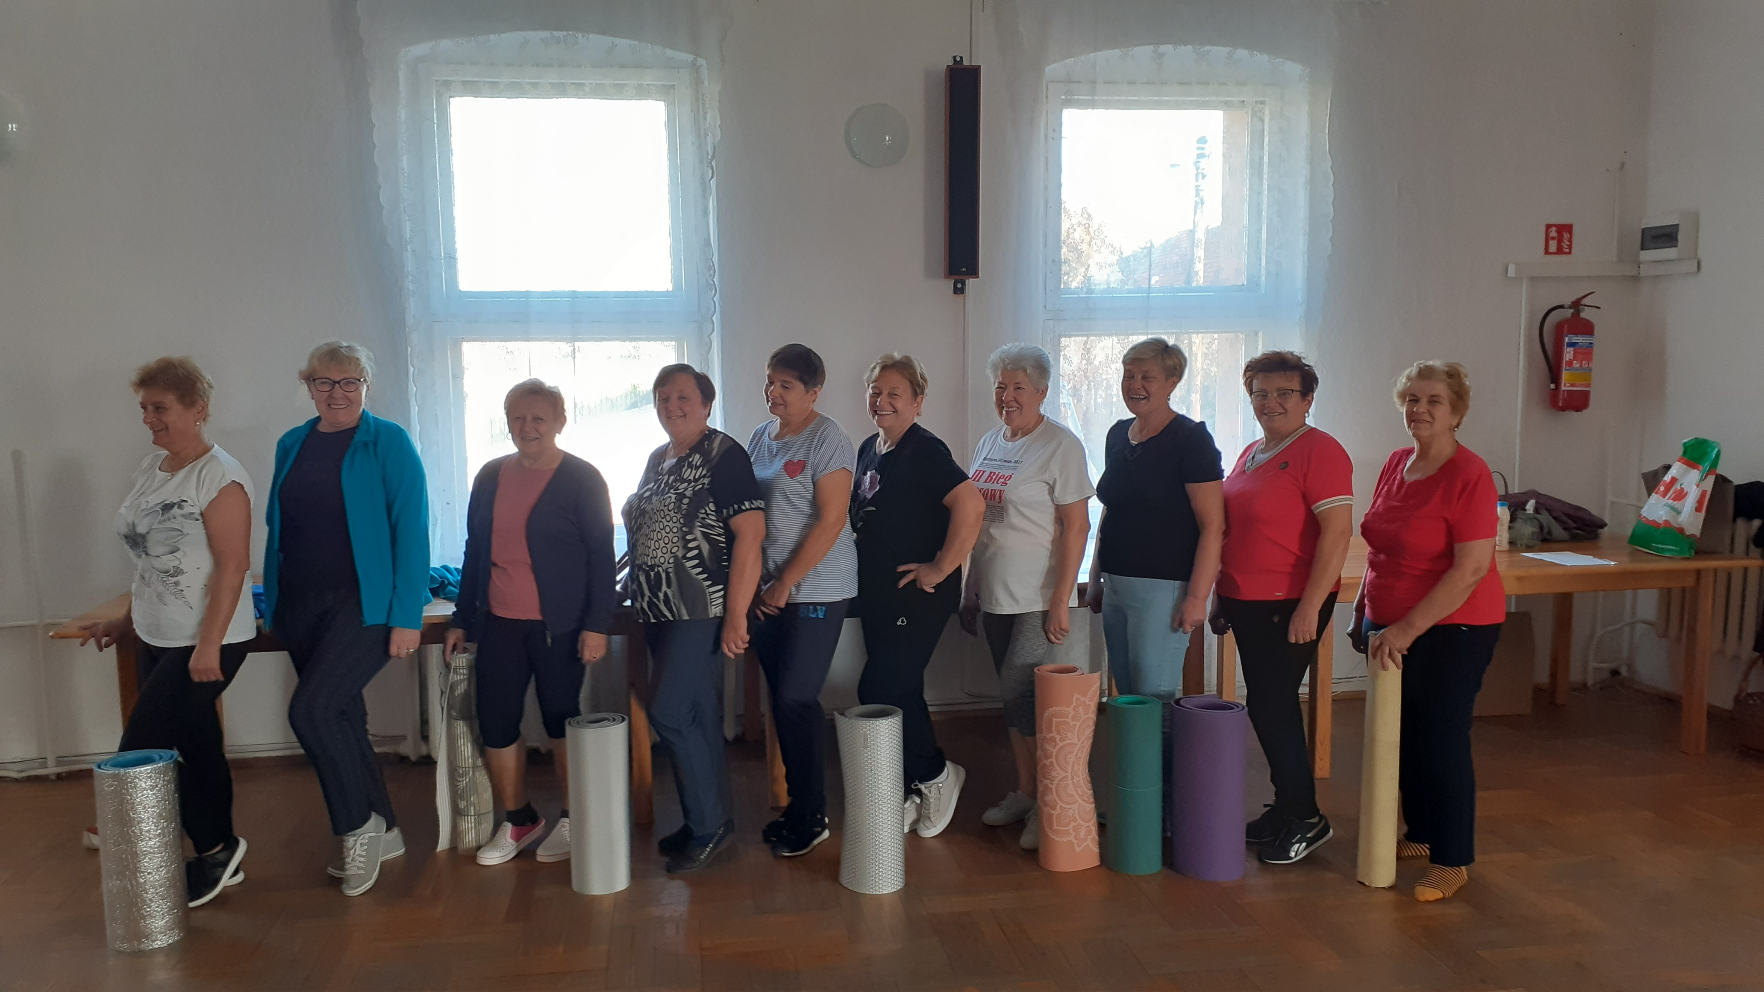
Fitness dla Seniorów
Seniorki chętnie uczestniczyły w zajęciach fitness zarówno na sali gimnastycznej jak i w plenerze
Notes:
7

Slide 8
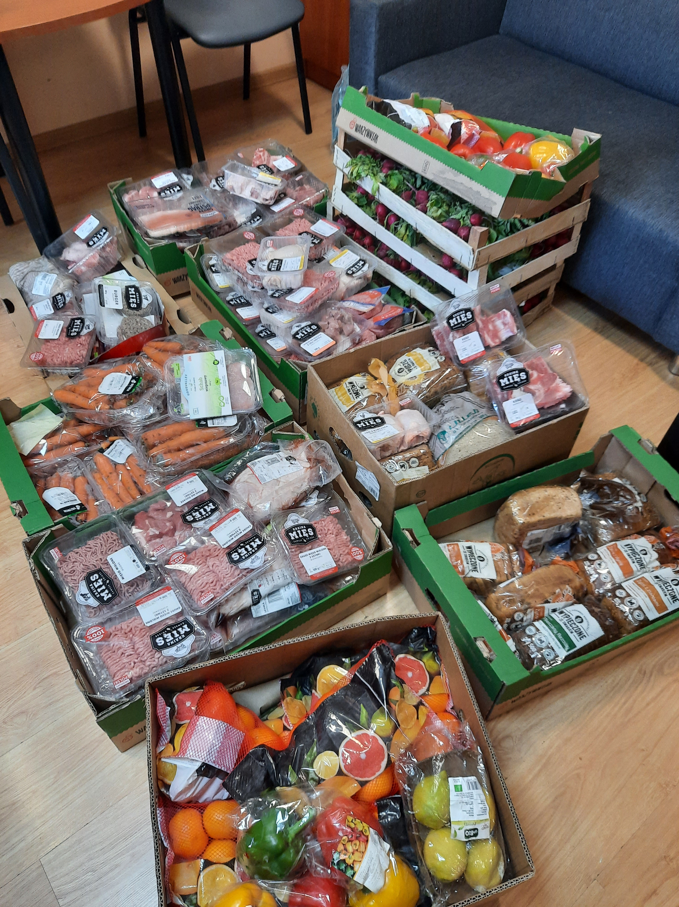
Program „ Wspieraj seniora” 2021 r.
Gminny Ośrodek Pomocy Społecznej nie zapomniał o naszych seniorach, którzy w czasie epidemii nie wychodzili ze swoich mieszkań. Pracownicy socjalni robili im zakupy oraz realizowali recepty.
Notes:
8

Slide 9
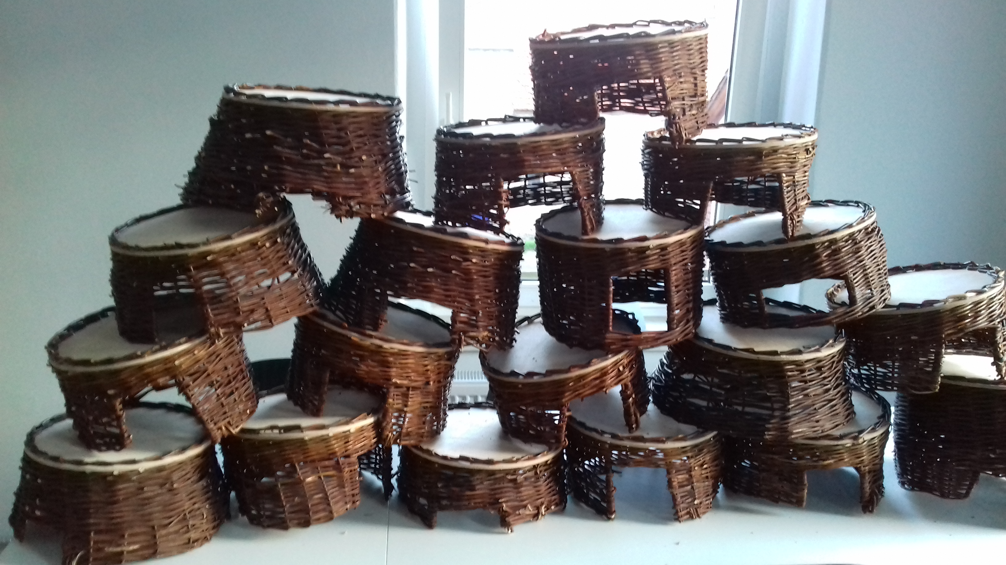
WARSZTATY WIKLINIARSKIE
Gminny Ośrodek Pomocy Społecznej w Domaniowie wraz z Kołem Gospodyń Wiejskich w Domaniowie był współtwórcą pomysłu na warsztaty pn.: ,,Cztery kąty dla jeża w obszarze Lider A4.’’ w ramach projektu grantowego realizowanego przez Lokalną Grupę Działania ,,Lider A4’’ odbyły się warsztaty wyplatania z wikliny domków dla jeży. Seniorzy z wielkim entuzjazmem angażowali się do pracy i samodzielnie wykonali domki.
Notes:
9

Slide 10
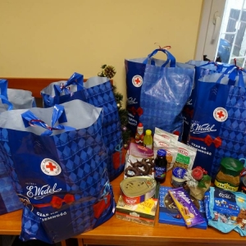
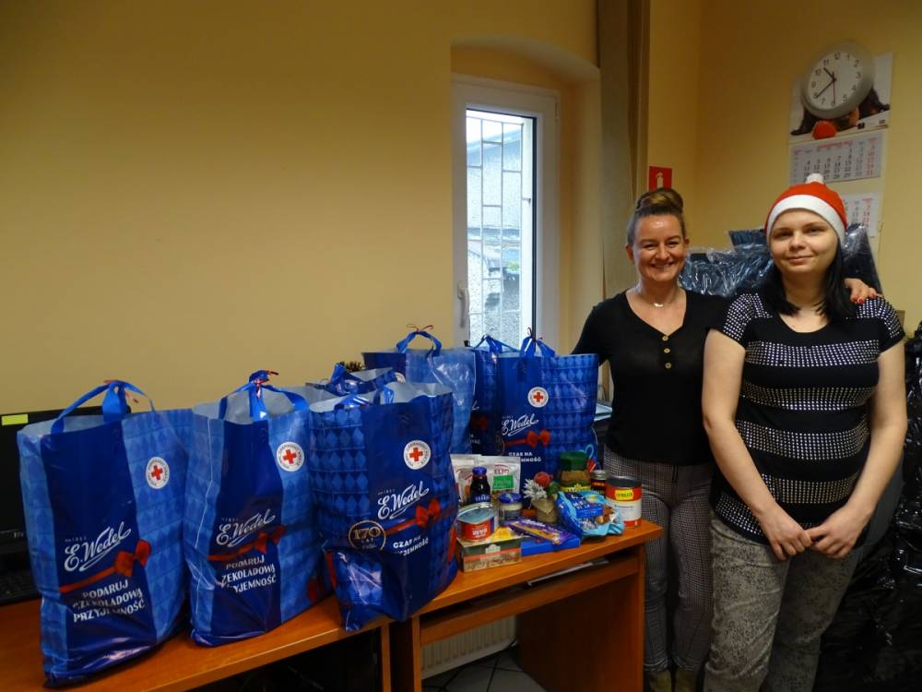
Świąteczne paczki dla seniorów od PCK
Gminny Ośrodek Pomocy Społecznej w Domaniowie już po raz kolejny otrzymał od Polskiego Czerwonego Krzyża świąteczne paczki dla seniorów z gminy Domaniów.
Notes:
10

Slide 11
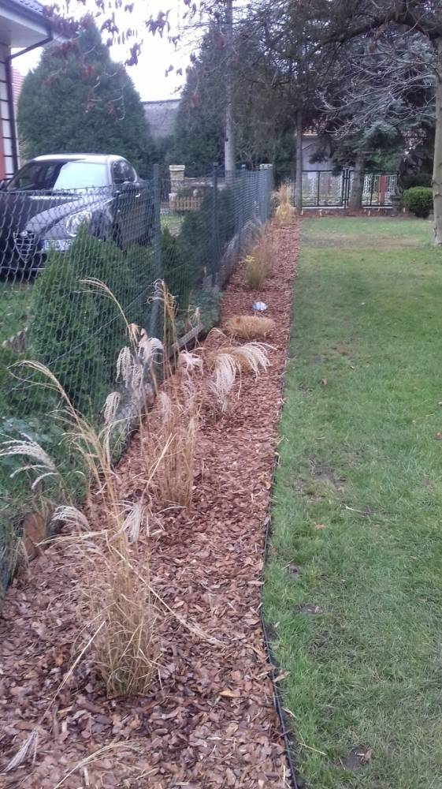
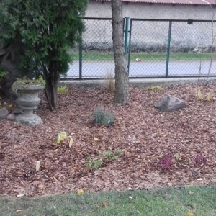
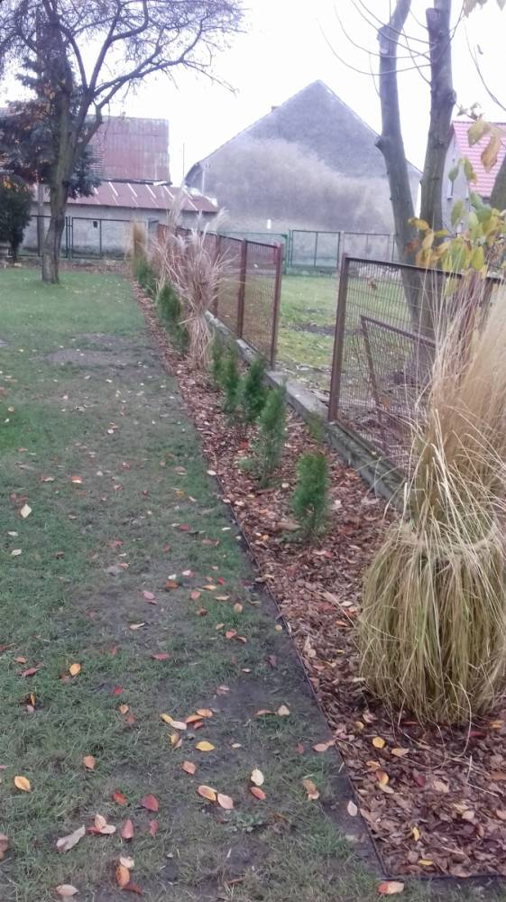
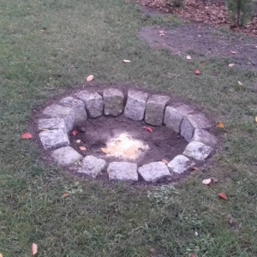
Zieleń bez granic
Gminny Ośrodek Pomocy Społecznej wraz z Kołem Gospodyń Wiejskich w Domaniowie wspólnie realizował projekt pn. ,,Zieleń bez granic w obszarze Lider A4’’.
Projekt polegał na rekreacyjnym zagospodarowaniu terenu zielonego poprzez stworzenie ogrodu sensoryczno - terapeutycznego przy Klubie Seniora w Domaniowie.
Notes:
11

Slide 12
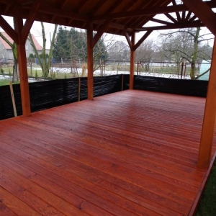
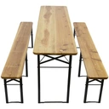
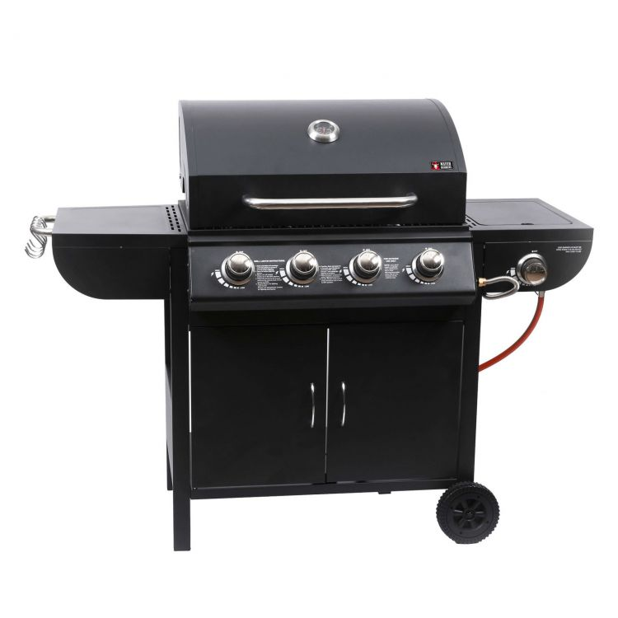
Budowa wiaty rekreacyjnej
Gminny Ośrodek Pomocy Społecznej w Domaniowie przy współpracy z Towarzystwem Miłośników Ziemi Domaniowskiej zrealizował budowę wiaty ogrodowej wraz z wyposażeniem w miejscowości Domaniów w ramach Grantu z Lider A4 na "Rekreacyjne zagospodarowanie terenu zielonego w obszarze Lider A4".
Notes:
12

Slide 13
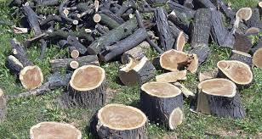
Wycinka drzew 2021 r.
W 2021 r. Ośrodek zaopatrzył najbardziej potrzebujących mieszkańców gminy Domaniów w drewno z wycinki.
Notes:
13

Slide 14
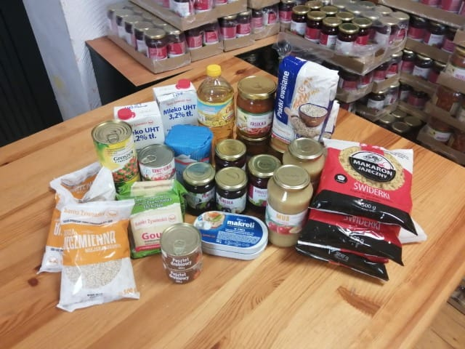
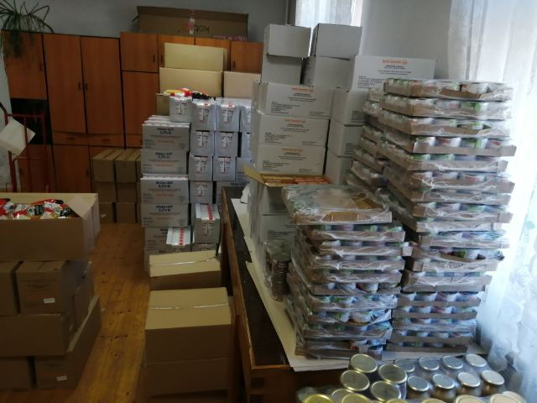
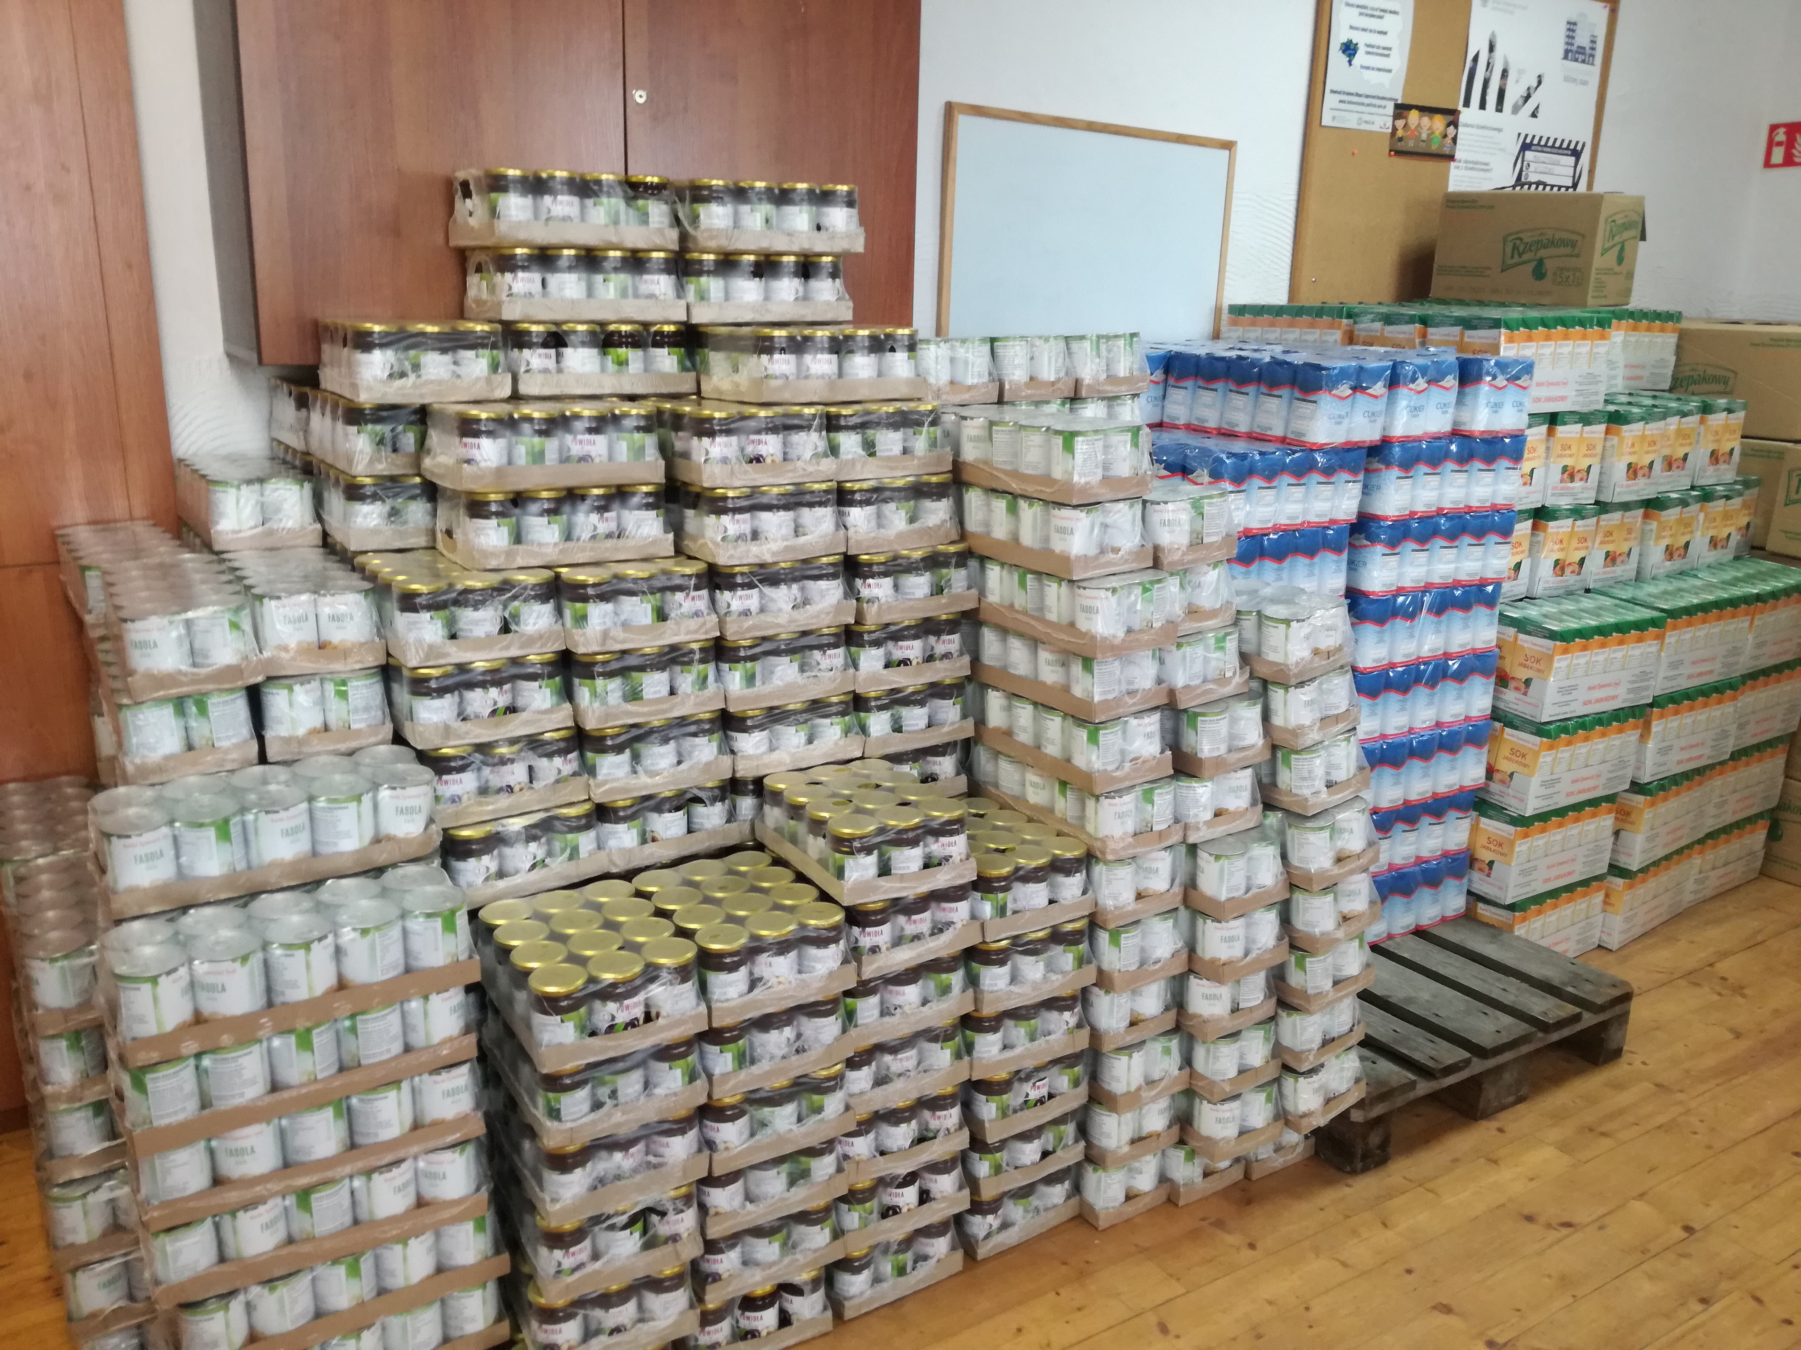
BANK ŻYWNOŚCI
Gminny Ośrodek Pomocy Społecznej w Domaniowie od 4 lat realizuje Program Operacyjny Pomocy Żywnościowej wydano dla 500 osób paczki żywnościowe dla mieszkańców gminy Domaniów.
Notes:
14

Slide 15

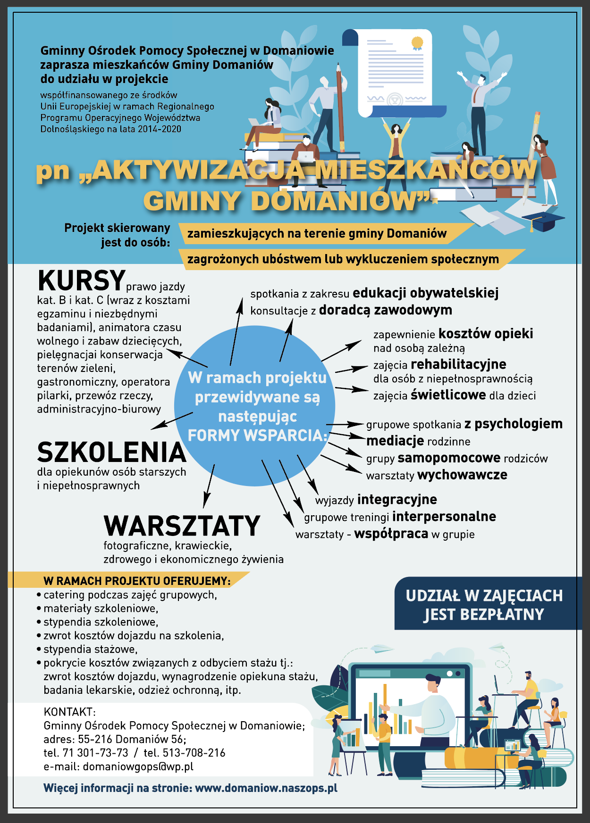
Gminny Ośrodek Pomocy Społecznej przystąpił do Projektu ,,Aktywizacja mieszkańców Gminy Domaniów.
Całkowita wartość Projektu wynosi 983.865,03 zł
Płatność ze środków europejskich w kwocie 836.285,27 zł
Wkład własny publiczny JST w kwocie 147.579,76 zł
Notes:
15

Slide 16
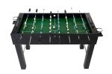
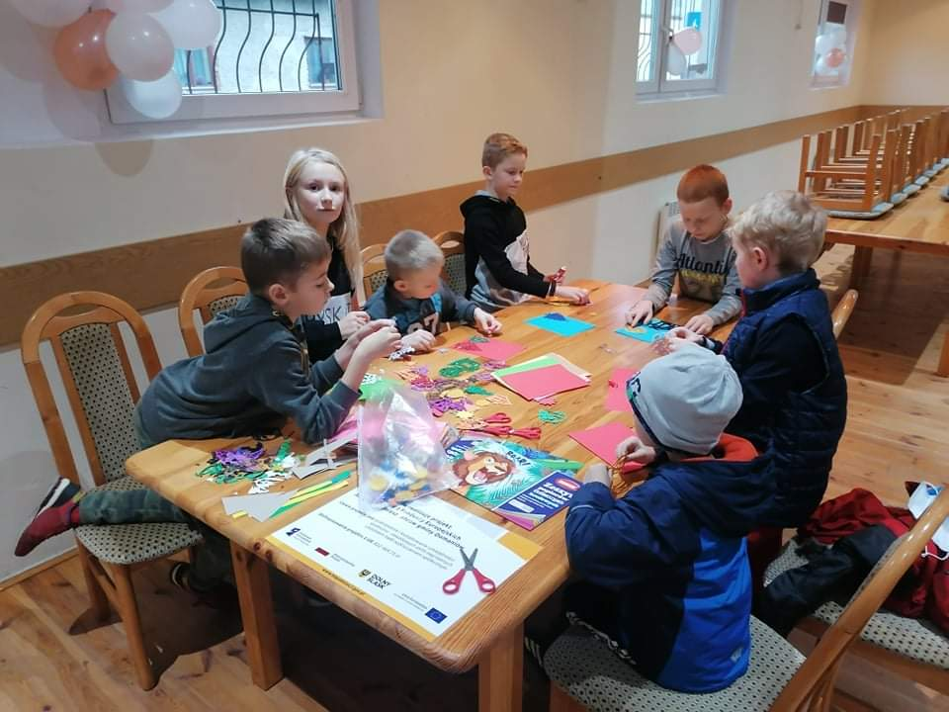
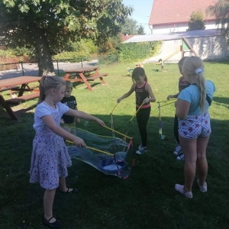
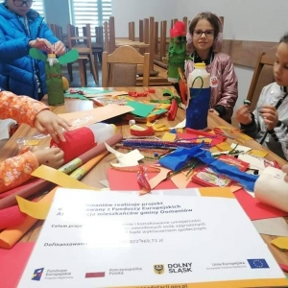
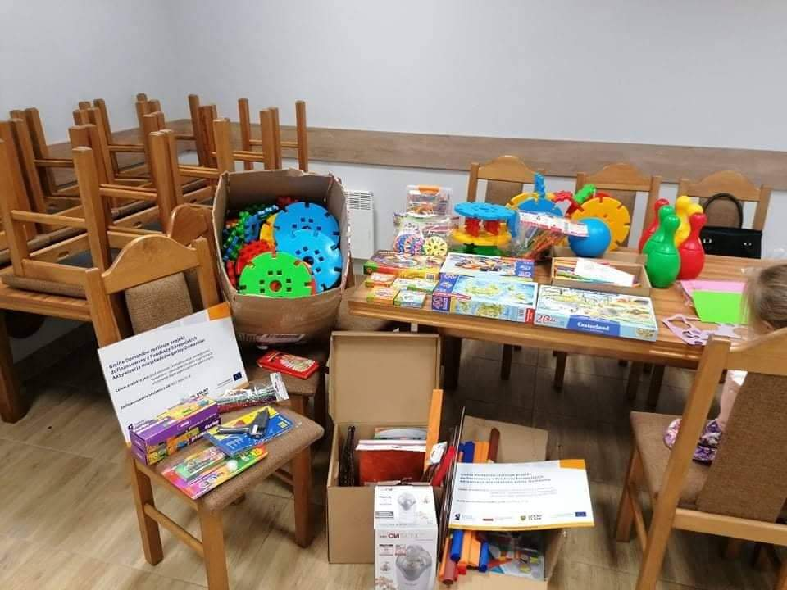
Aktywizacja mieszkańców Gminy Domaniów
Najmłodsi mieszkańcy Naszej gminy chętnie uczestniczyli w organizowanych przez Gminny Ośrodek Pomocy Społecznej w Domaniowie zajęciach świetlicowych w ramach projektu "Aktywizacja mieszkańców gminy Domaniów".
Do świetlic zakupiono:
Stoły do gry w piłkarzyki,
Maszyny do popkornu,
Materiały plastyczne,
Gry planszowe, karty
Klocki itp.
Notes:
16

Slide 17
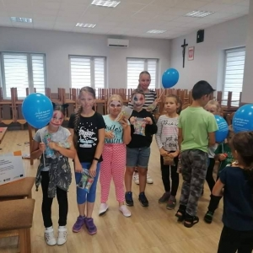
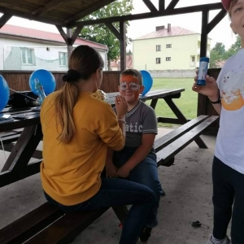
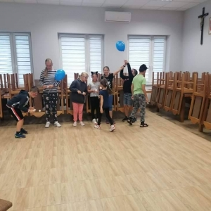
Dzień dziecka w ramach projektu
Gminny Ośrodek Pomocy Społecznej w Domaniowie w ramach projektu pn. „Aktywizacja mieszkańców gminy Domaniów” zorganizował wydarzenie integracyjne pt. „Dzień Dziecka”.
w 7 świetlicach wiejskich na terenie gminy Domaniów tj.: Kończycach, Domaniowie, Polwicy, Swojkowie, Goszczynie, Skrzypniku i Jankowie.
Dzieci wspólnie z rodzicami spędziły miłe chwile na zabawach prowadzonych przez animatora przy drobnym poczęstunku. Na koniec zabawy najmłodsi otrzymali drobne upominki.
Notes:
17

Slide 18
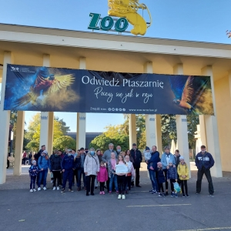
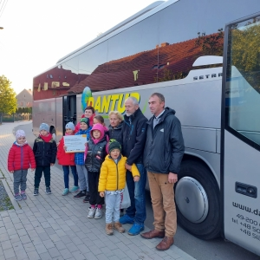
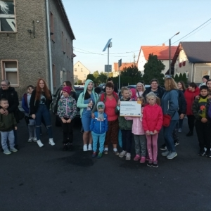
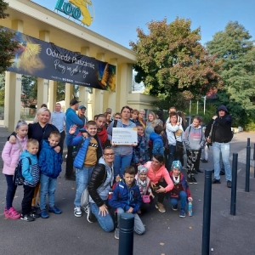
Wyjazd integracyjny do ZOO
W ramach projektu pn. „Aktywizacja mieszkańców gminy Domaniów”, zorganizowano osiem wyjazdów integracyjnych do ogrodu zoologicznego we Wrocławiu
Wyjazdy miały na celu spełnienie funkcji integracyjnej, edukacyjnej oraz możliwości ciekawego spędzenia czasu.
Notes:
18

Slide 19
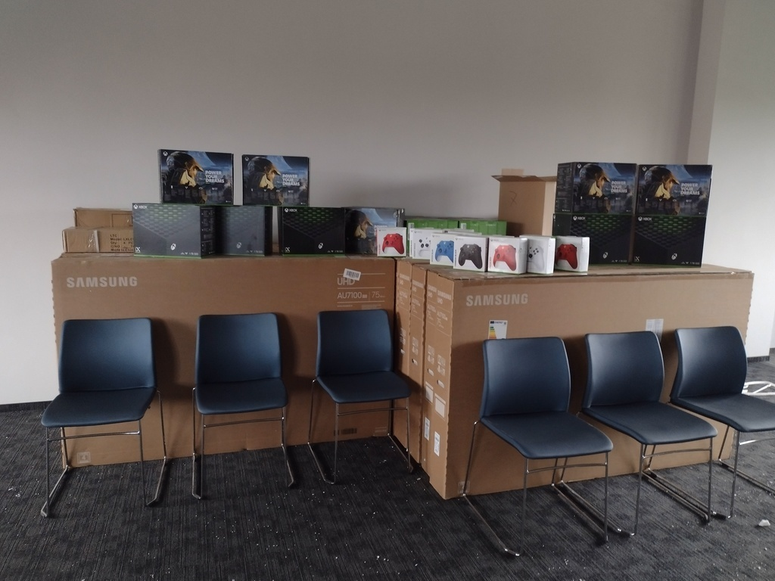
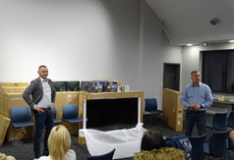
Wyposażenie świetlic
Gminny Ośrodek Pomocy Społecznej w Domaniowie w ramach projektu "Aktywizacja mieszkańców gminy Domaniów" zakupił do 14 świetlic wiejskich z terenu gminy Domaniów wyposażenie w postaci monitorów wielkoformatowych oraz konsol multimedialnych.
Notes:
19

Slide 20
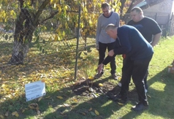
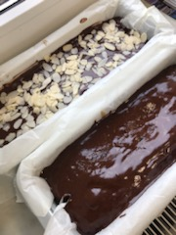
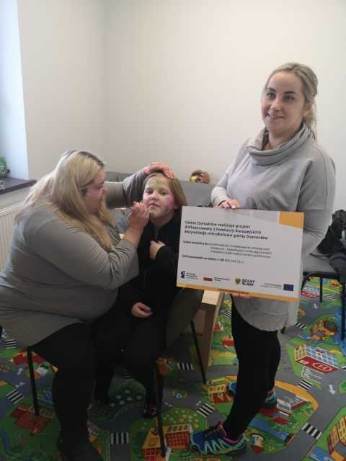
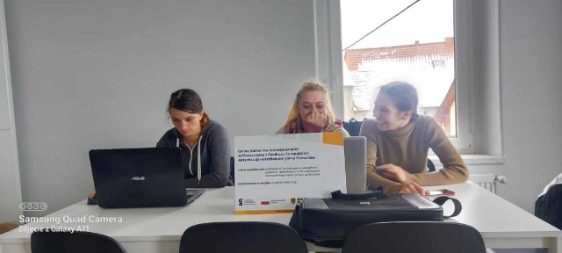
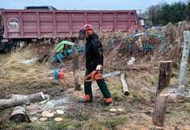
Kursy i szkolenia w ramach projektu
W ramach projektu” Aktywizacja mieszkańców Gminy Domaniów zorganizowano kursy i szkolenia zawodowe tj.
- Kurs pielęgnacji i konserwacji terenów zielonych,
- Warsztaty zdrowego i ekonomicznego gotowania,
- Kurs administracyjno – biurowym,
-Kursie animatora czasu wolnego i zabaw dla dzieci,
- Kurs pilarza,
- Kurs gastronomiczny,
-Szkolenie dla opiekunów osób starszych i niepełnosprawnych,
- Kurs prawa jazdy kat. B,
- Kurs prawa jazdy kat. C,
- Kurs na przewóz rzeczy.
Notes:
20

Slide 21
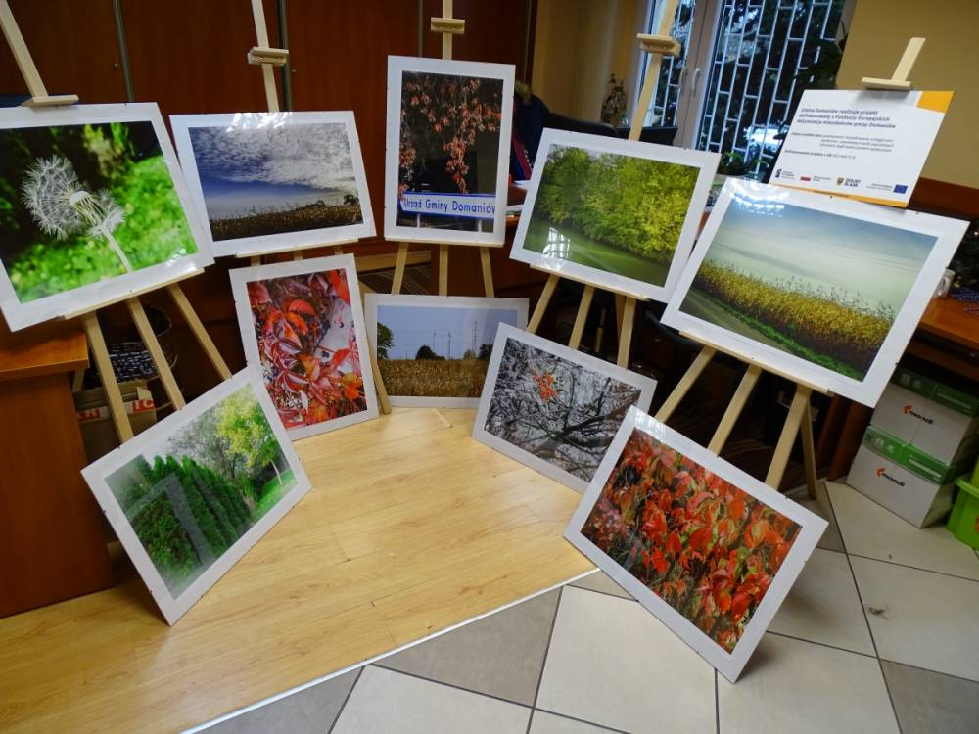
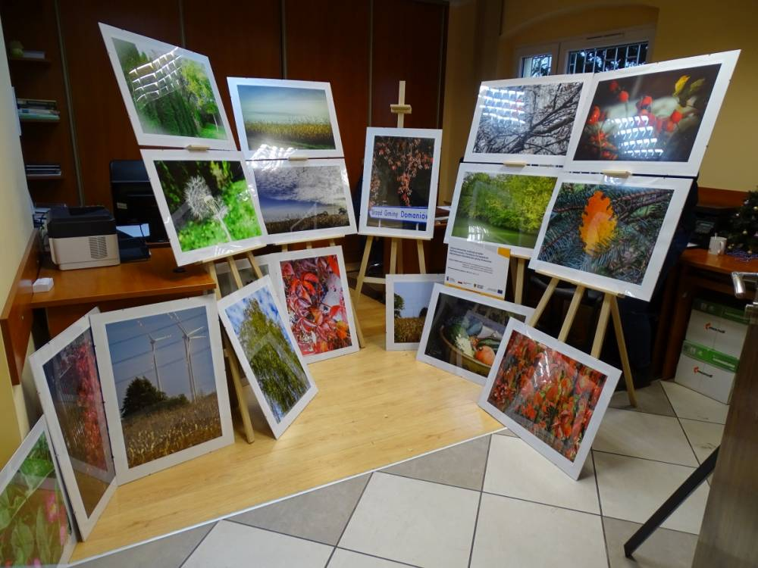
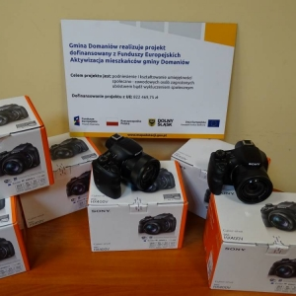
Warsztaty fotograficzne
W ramach projektu „Aktywizacja mieszkańców Gminy Domaniów” zakupiono aparaty fotograficzne, dzięki którym uczestnicy zajęć wykonali fotografie.
Uwieńczeniem warsztatów fotograficznych była wystawa prac. Fotografie znajdują się na korytarzu Urzędu Gminy Domaniów.
Notes:
21

Slide 22
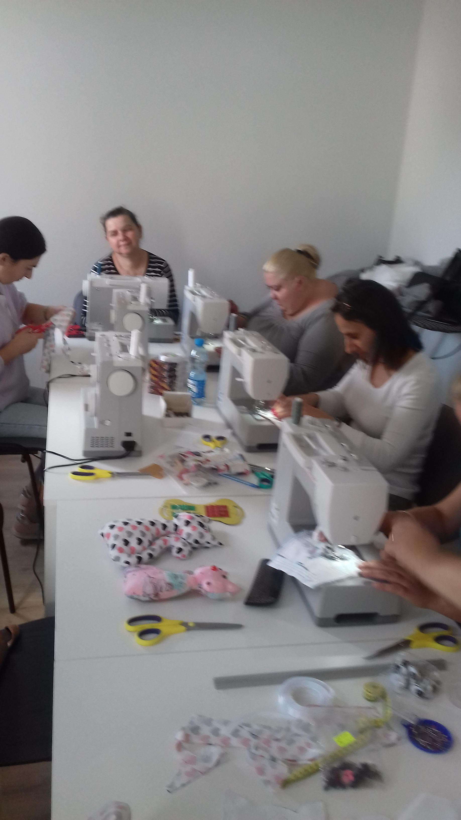
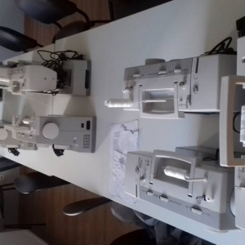
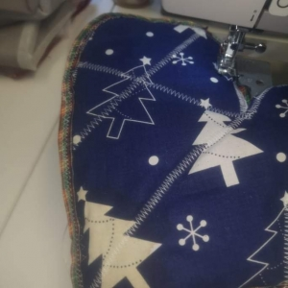
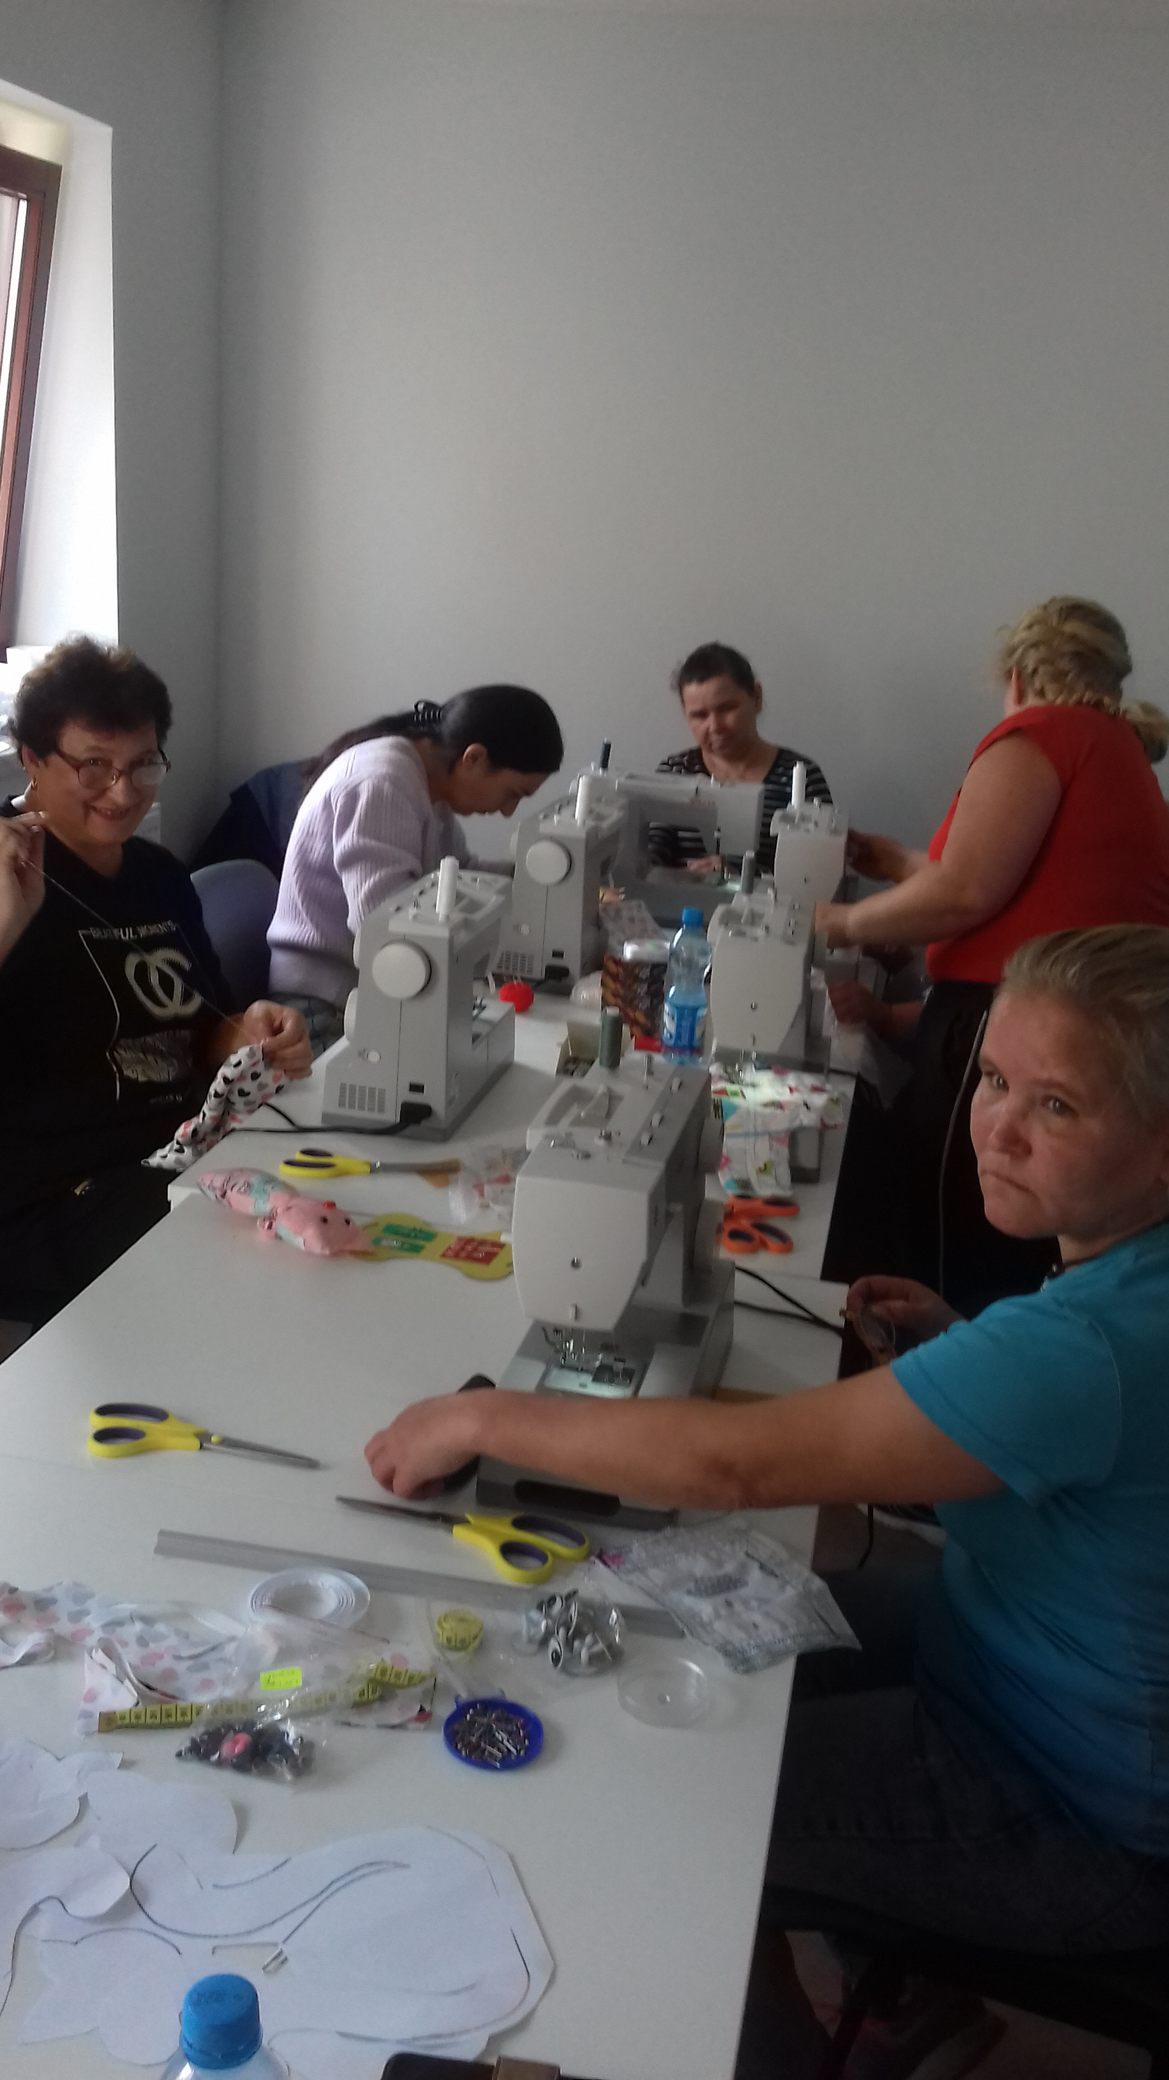
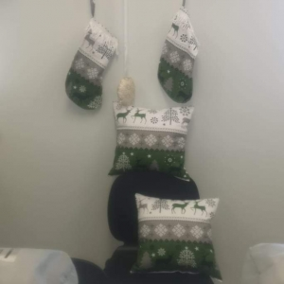
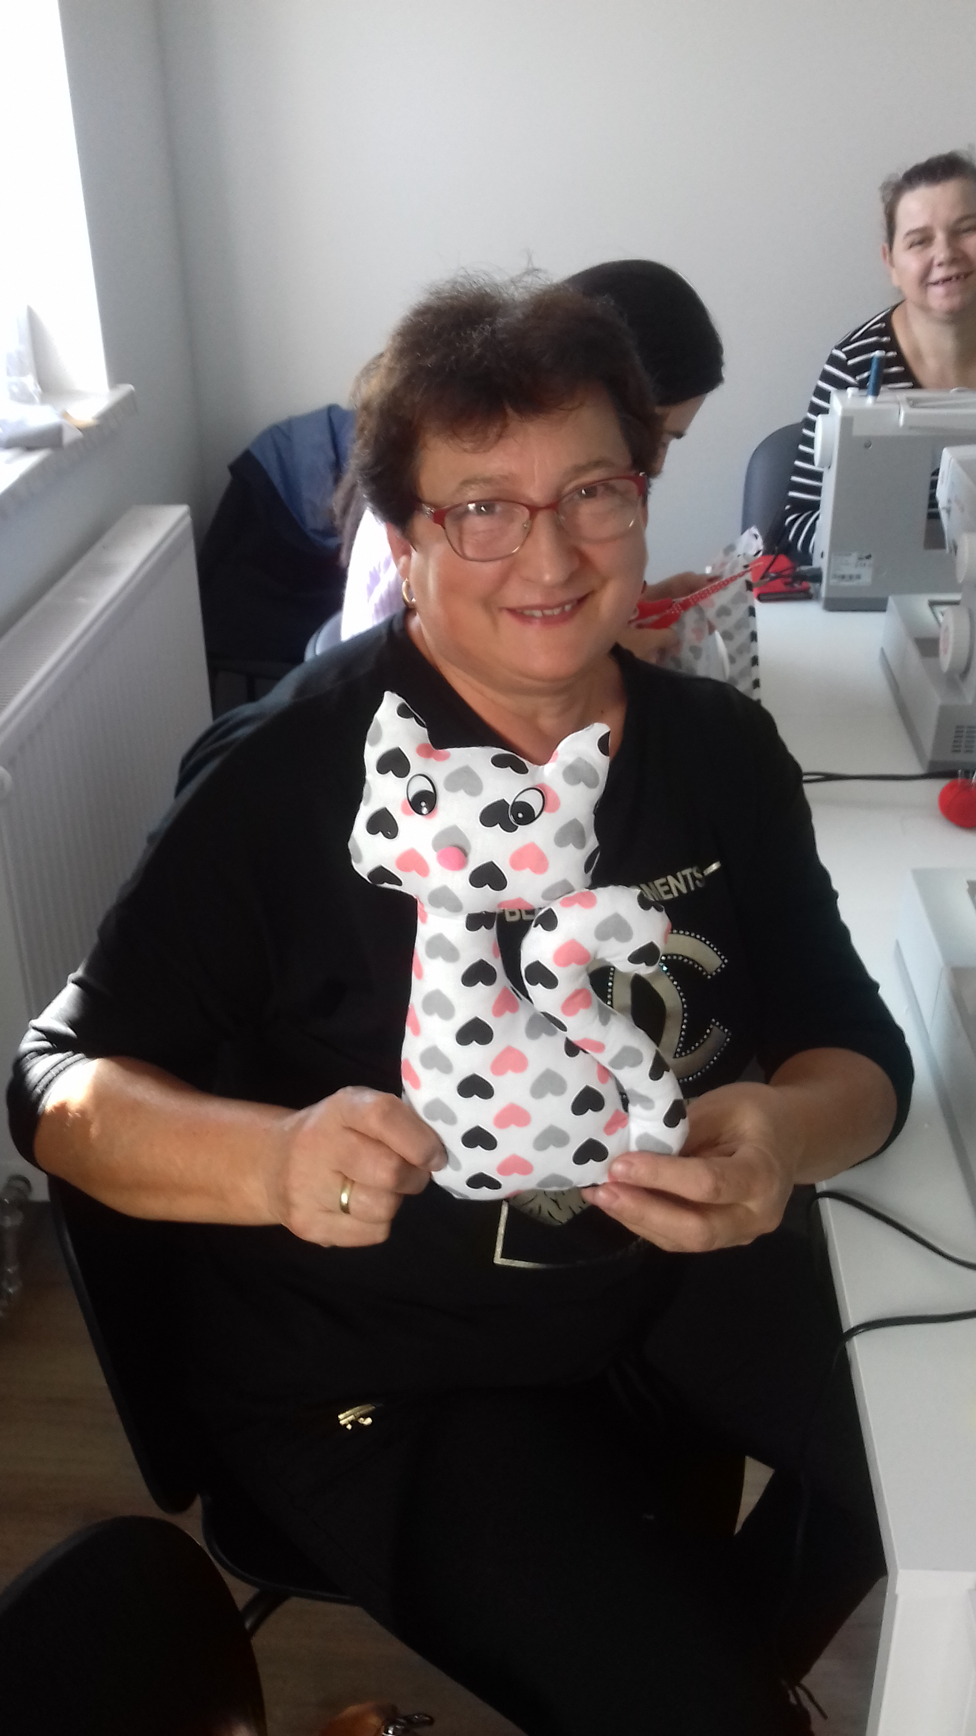
Warsztaty krawieckie
W ramach projektu "Aktywizacja mieszkańców gminy Domaniów" zakupiono 10 maszyn do szycia na zajęcia krawieckie. W ramach zajęć uczestniczki zdobyły dużą wiedzę i umiejętności krawieckie.
Notes:
22

Slide 23
Dziękuję za uwagę
Notes:
23

